Slide 1
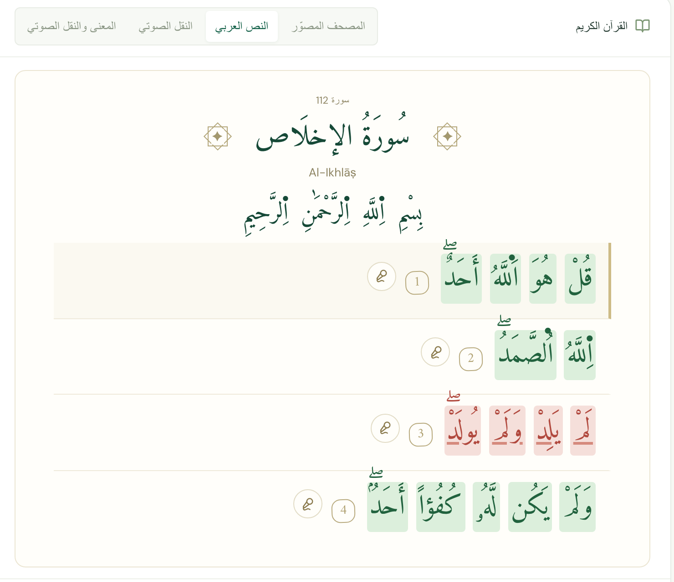
تحدي الذكاء الاصطناعي في خدمة المحتوى الإسلامي
رَتِّل
تعلّم تلاوة القرآن الكريم برواية قالون عن نافع، من الحرف الأول إلى السورة، مع نموذج صوتي يستمع إليك ويصحّح كلمة بكلمة
﴿وَرَتِّلِ اِ۬لْقُرْءَانَ تَرْتِيلاً﴾
المزمّل: 3 · رواية قالون، ومنها اسم المنصة
لقطة حقيقية من الاستوديو: الآية المتروكة بالأحمر
[اسم الفريق] · 1448هـ / 2026م
Notes:
السلام عليكم. نقدّم «رتّل»، واسمه من قوله تعالى: «ورتّل القرآن ترتيلاً».
رتّل منصة لتعلّم تلاوة القرآن برواية قالون عن نافع: يتلو المتعلّم، والنموذج يستمع ويحدد الكلمة الصحيحة والمتروكة.
الصورة لقطة حقيقية من التطبيق، والآية الحمراء آية حذفناها عمداً من التسجيل.

Slide 2
المشكلة
47–68%
هي نسبة ما تكتبه النماذج الصوتية العامة بصيغة قالون الصحيحة، في الكلمات التي تختلف فيها قالون عن حفص
رتّل: 100% في الاختبار نفسه
على صوت قارئ لم يُستخدم في التدريب · المصدر: docs/QALOON_MODEL_V1.md
Notes:
قالون رواية أهل ليبيا وأجزاء من شمال أفريقيا وغربها، لكن أدوات التلاوة الذكية مبنية على حفص.
اختبرنا النماذج الصوتية العامة على الكلمات التي تختلف فيها الروايتان، مثل «ملك يوم الدين»: كتبت صيغة قالون في 47 إلى 68% فقط من الحالات.
أي أن المتعلّم الذي يقرأ قراءة صحيحة بقالون قد يُقال له إنه أخطأ. نموذجنا كتب صيغة قالون في كل الحالات.

Slide 3
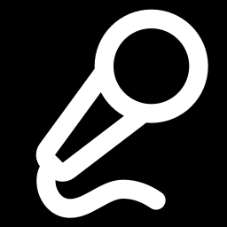
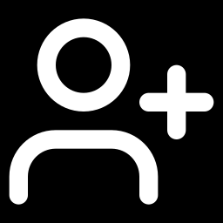
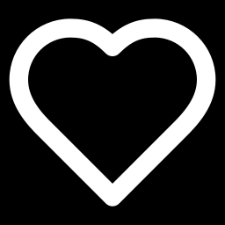
لمن صُمّم رتّل؟
قالون عن نافع رواية أهل ليبيا وأجزاء من شمال أفريقيا وغربها، والمبتدئ يحتاج أن يبدأ من الحرف
متعلّم قالون
المسلم الجديد
المهتمّ بالإسلام
يتدرّب بين حلقات المعلّم، ويحتاج من ينبّهه فوراً إلى الكلمة التي أسقطها.
يتعلّم القراءة خطوة خطوة، بواجهة إنجليزية أو عربية، ويتدرّب في أي وقت.
يريد أن يسمع القرآن ويقرأه دون معرفة سابقة بالعربية، فيبدأ من الحروف وأصواتها.
Notes:
رتّل موجّه لثلاث فئات: المهتمّ بالإسلام الذي لا يقرأ العربية، والمسلم الجديد، ومتعلّم قالون الذي يحتاج من يستمع إليه بين حلقات المعلّم.
لذلك الواجهة بالإنجليزية افتراضياً مع خيار العربية، والدروس تبدأ من الحرف وصوته.

Slide 4
رحلة المتعلّم في أربع محطات
٤
٣
٢
١
الحفظ
الأحكام
التلاوة
الحروف
5 تحديات، وبحث عن أي آية بالصوت
«افحص أحكامي» يرصد 9 علامات تجويد
الاستوديو يستمع ويلوّن كل كلمة أثناء التلاوة
5 وحدات و22 درساً تبدأ من الحرف وصوته
واجهة عربية وإنجليزية · تعمل في المتصفح · لا تحتاج إلى معرفة سابقة بالعربية
Notes:
الرحلة من اليمين: تبدأ بالحروف وأصواتها في 22 درساً (نحو 270 خطوة)، ثم التلاوة في الاستوديو، ثم فحص الأحكام، ثم الحفظ عبر التحديات والبحث بالصوت.

Slide 5
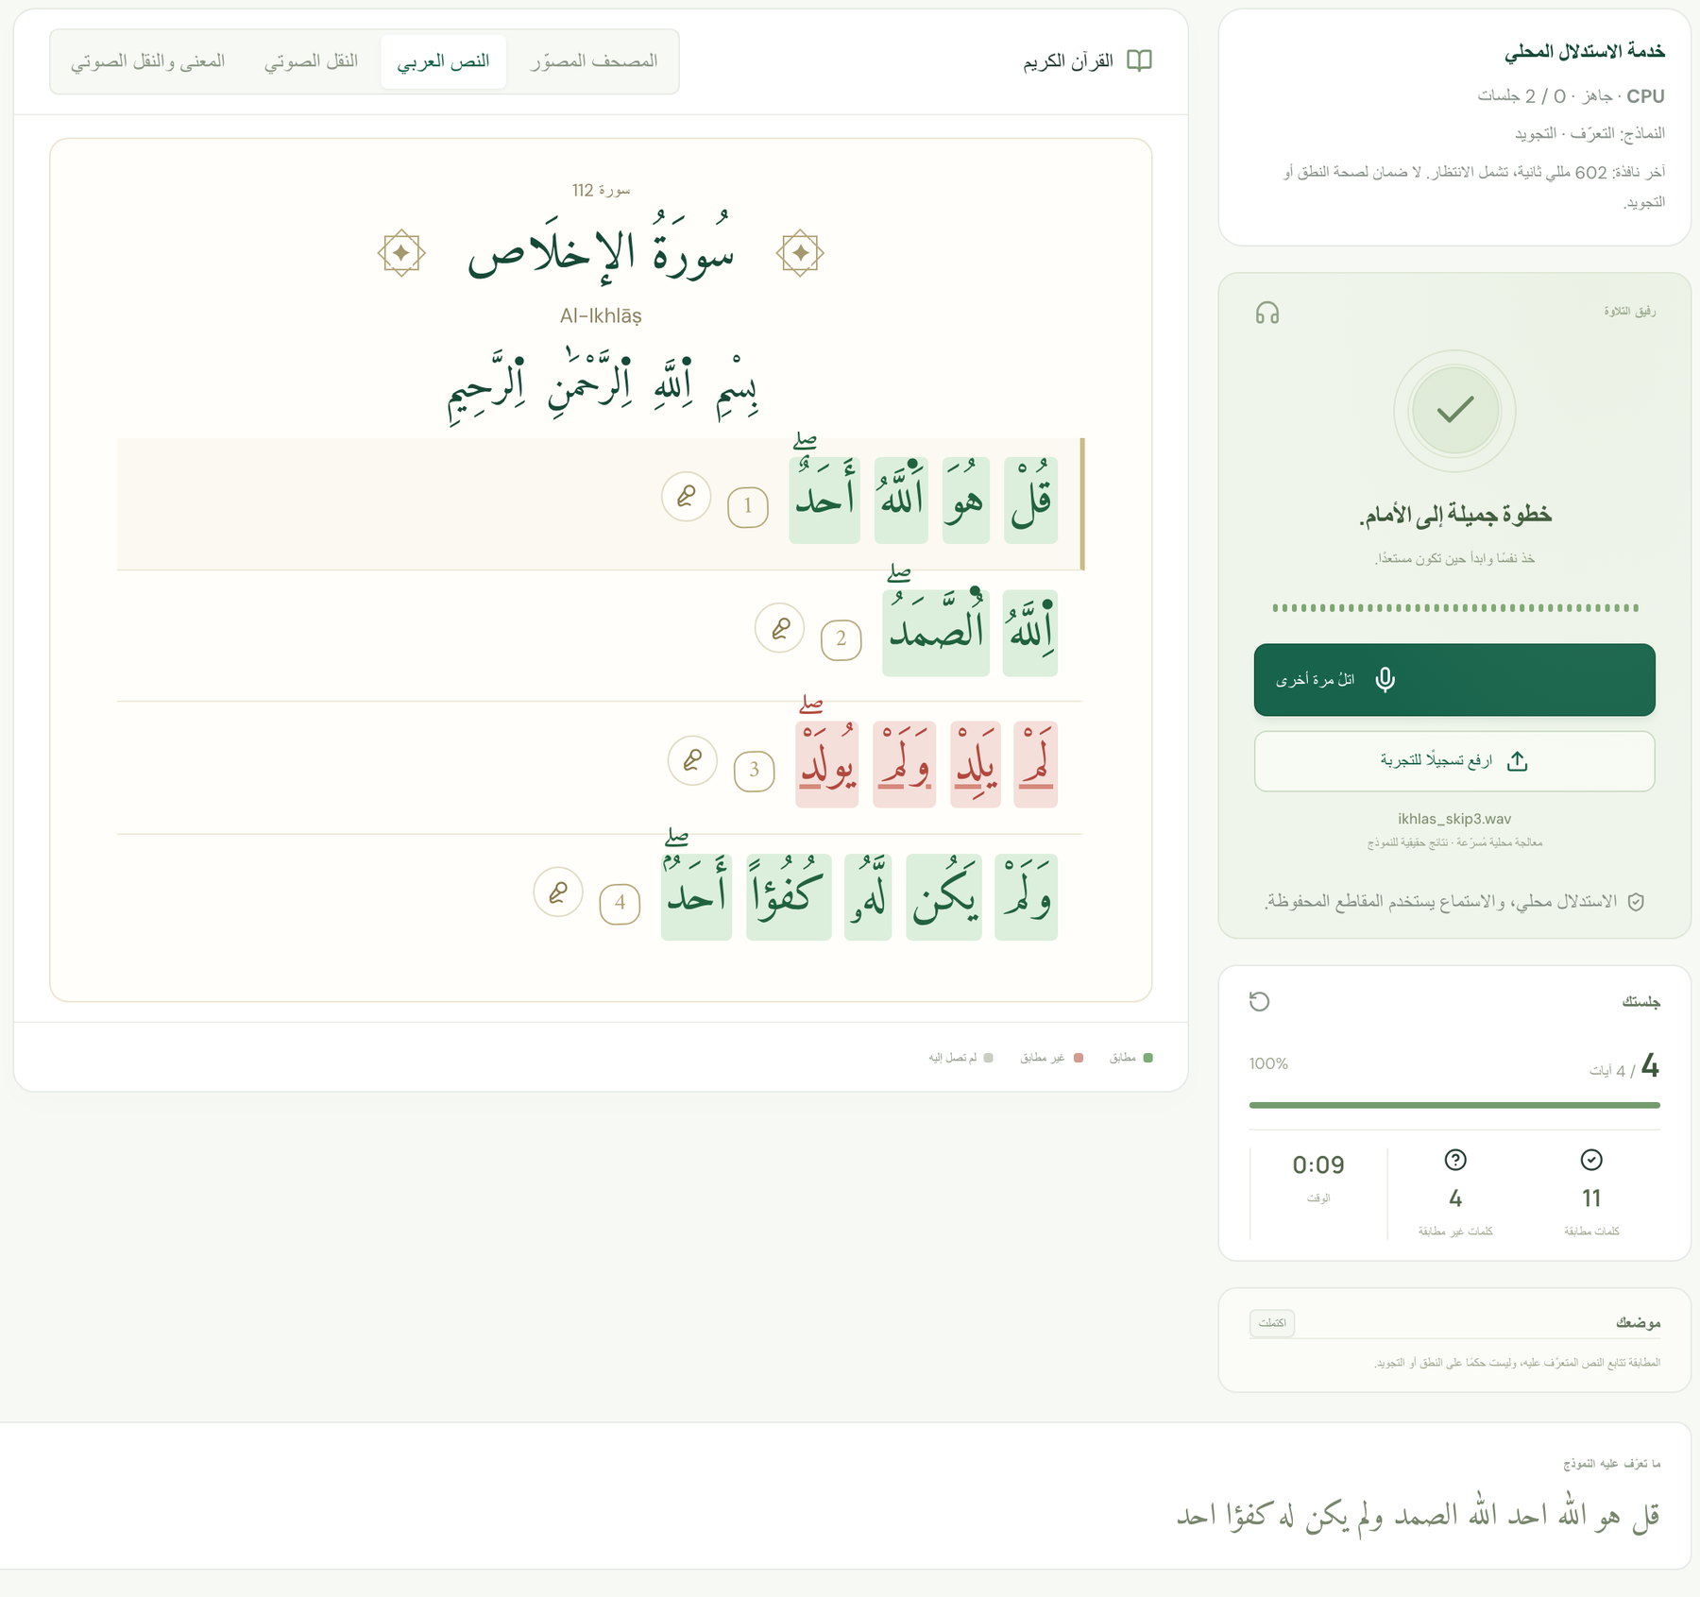
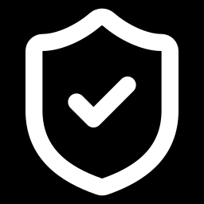
يرى المتعلّم خطأه لحظة وقوعه
سورة الإخلاص بصوت قارئ لم يسمعه النموذج، حذفنا منها الآية الثالثة عمداً:
صحيح: سمعه النموذج كما في المصحف
قُلْ هُوَ
متروك: لم يُسمع بعد ملاحظتين متسقتين
لَمْ يَلِدْ
لم يصل إليه المتعلّم بعد
وَلَمْ يَكُن
عند ضعف الثقة يعرض «التعرّف غير مؤكد» بدل أن يحكم على المتعلّم
Notes:
هذه لقطة حقيقية: رفعنا تلاوة لسورة الإخلاص بصوت الشيخ وليد، وهو صوت لم يُستخدم في التدريب، وحذفنا الآية الثالثة.
الآيات المتلوّة ظهرت بالأخضر، والمتروكة بالأحمر، وفي الأسفل ما سمعه النموذج حرفياً.
الكلمة لا تُعلَّم متروكة إلا بعد ملاحظتين متسقتين، والصمت وحده لا يُعدّ خطأ. وعند الشك نقول «غير مؤكد».

Slide 6
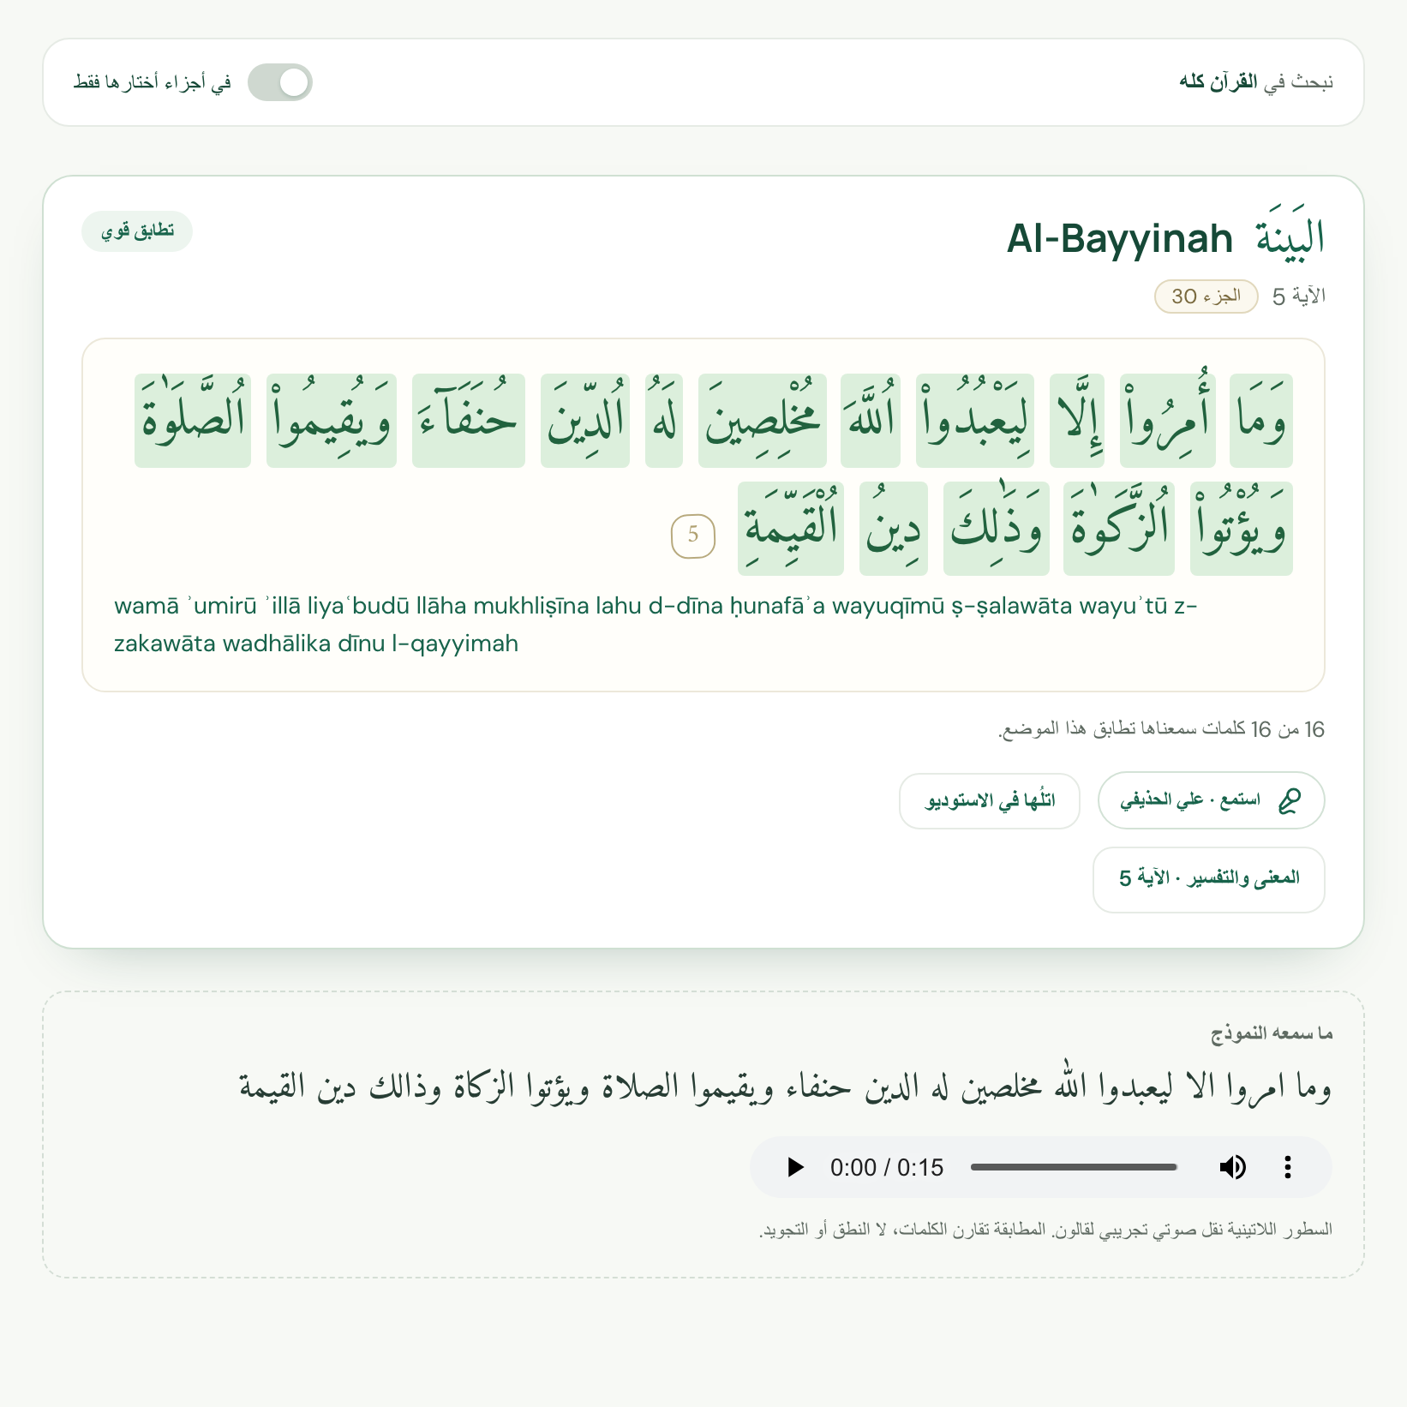
ابحث عن أي آية بصوتك
اتلُ بضع كلمات أو شغّل تسجيلاً، فيحدد رتّل السورة والآية ويعرض ما سمعه النموذج
مقطعاً لآيات كاملة من 6 قرّاء: الآية الصحيحة في النتيجة الأولى
36 / 36
الوسيط للطلب كاملاً، شاملاً التعرّف على معالج عادي (CPU)
0.18 ث
في المحاكاة: الآية الصحيحة أولاً من 8 كلمات مع 25% أخطاء
97%
لقطة حقيقية: البيّنة، الآية 5، بصوت لم يسمعه النموذج · المصدر: docs/QURAN_SEARCH.md
Notes:
البحث بالصوت: يكفي أن يتلو المستخدم بضع كلمات.
في اختبارنا على 36 مقطعاً من ستة قرّاء جاءت الآية الصحيحة أولاً في كل الحالات، والطلب كاملاً يستغرق في الوسيط 0.18 ثانية على معالج عادي.
المطابقات خارج نطاق السور المدرّبة نعرضها «للاسترشاد» فقط.

Slide 7
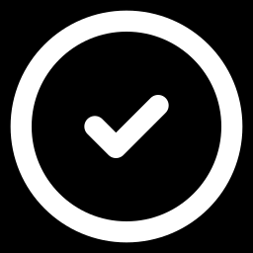
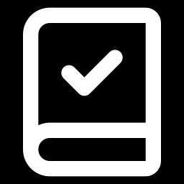
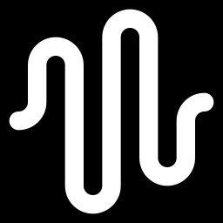
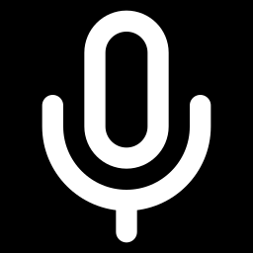



يكتب ما سمعه، لا ما يتوقّعه
التغذية الراجعة
المطابقة
التعرّف
الصوت
صحيح · متروك · غير مؤكد
كلمة بكلمة مع مصحف قالون
نموذج قالون يكتب ما سمعه
من الميكروفون أو من ملف مرفوع
يُحدَّث أثناء التلاوة كل 1.2 ثانية تقريباً
لماذا «يكتب ما سمعه»؟
لا تُعلَّم كلمة متروكة إلا بعد ملاحظتين متسقتين
لا نعطي النموذج النص المتوقع، فلا يستطيع أن يكمل الآية من ذاكرته. لذلك لم يكتب في الاختبار آية متروكة واحدة على أنها تُليت.
لا يُحفظ الصوت، ولا خدمات سحابية
Notes:
أربع خطوات: الصوت يصل من المتصفح، ونموذج rattil-qaloon-v4 يكتب ما سمعه، ثم نطابقه كلمة بكلمة مع نص مصحف قالون، ثم نلوّن الكلمات.
النقطة الجوهرية: لا نعطي النموذج النص المتوقع. النماذج التي تُعطى النص قد تكمل الآية من ذاكرتها فتخفي خطأ المتعلّم.

Slide 8
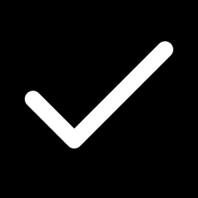
ثلاثة نماذج مدرّبة على مصادر معتمدة
المصادر
النماذج
نص المصحف
rattil-qaloon-v4
مجمع الملك فهد، رواية قالون (6,214 آية)
التعرّف كلمة بكلمة · 10 قرّاء و7,853 مقطعاً · ضبط كامل لنموذج Whisper قرآني
التلاوات
mp3quran.net، عشرة قرّاء لرواية قالون
rattil-qaloon-tajweed-v2
9 علامات تجويد · تعلّم من قراءة مجرّدة ألا يختلق علامة لم تُنطق
أحكام التجويد
منهج الهيئة العامة للأوقاف الليبية لرواية قالون (2022)
rattil-ayah-embed
صوت الاختبار
بدائل متقاربة المعنى للتحديات · 1,645 زوج آيات من QurSim
الشيخ وليد (nquran.com)، خارج بيانات التدريب
Notes:
النموذج الأساسي بدأ من نموذج Whisper مدرّب مسبقاً على القرآن، وضبطناه بالكامل على عشرة قرّاء لرواية قالون.
نموذج التجويد يضيف تسع علامات، ودرّبناه على قراءة مجرّدة من الأحكام حتى لا يختلق علامة لم تُنطق.
وكل المصادر من القائمة المعتمدة في الحزمة: نص مجمع الملك فهد، وتلاوات mp3quran.net، ومنهج الأوقاف الليبية للتجويد. وصوت الاختبار لم يدخل التدريب.

Slide 9
التلاوة السريعة: الخطأ نزل من 19.9% إلى 11.9%
11.9%
خطأ الكلمات في v4 بسرعة 1.25×، بعد 19.9% في v1
2.0%
بسرعة عادية، و1.9% مع إعدادات فك الترميز المستخدمة في الخادم
20.4%
بسرعة 1.5×: التلاوة السريعة جداً ما زالت أصعب حالة
صوت لم يسمعه النموذج · المصدر: docs/QALOON_MODEL_V2.md
Notes:
بالسرعة العادية الخطأ نحو 2% منذ الإصدار الثاني. التحسّن الكبير كان في التلاوة السريعة: من 19.9% إلى 11.9% بسرعة 1.25×، بعد إضافة قرّاء وتسريع صوتي وآيات متصلة.
وللأمانة: بسرعة 1.5× ما زال الخطأ 20.4%، وهي أصعب حالة نعمل عليها.

Slide 10
النتائج على صوت لم يسمعه النموذج
الشيخ وليد (nquran.com) · 562 مقطعاً · لم يُستخدم في التدريب
0%
0.99
100%
2.0%
آيات مختلَقة
دقة رصد التجويد
صيغة قالون
الخطأ في الكلمات
لم يكتب آية متروكة على أنها تُليت
والاستدعاء 0.94 لعلامات التجويد التسع
في الكلمات الخاصة بقالون؛ النماذج العامة بين 47% و68%
بسرعة عادية؛ نموذجنا الأول نحو 25%
المصادر: docs/QALOON_MODEL_V1.md · docs/QALOON_MODEL_V2.md · docs/QALOON_TAJWEED.md
Notes:
كل هذه الأرقام على صوت لم يدخل التدريب إطلاقاً.
2% خطأ في الكلمات، وصيغة قالون صحيحة في كل الكلمات الخاصة بها، ودقة رصد التجويد 0.99 والاستدعاء 0.94، ولا آية مختلقة.

Slide 11
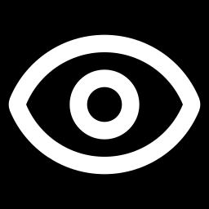
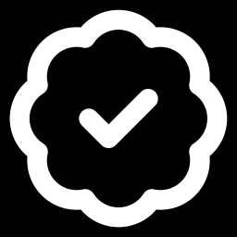
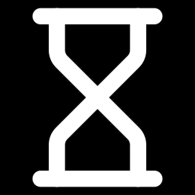
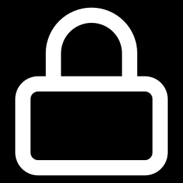
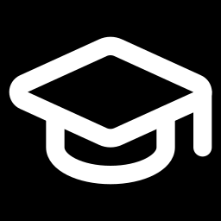
مبني على المعيار العلمي للحزمة
الشفافية
مقاومة الهلوسة
الموثوقية والإسناد
تصرّح الواجهة بأنها أداة ذكاء اصطناعي للتدريب، لا معلّم
لا يرى النموذج النص المتوقع، وعند الشك يعرض «غير مؤكد»
النص من مجمع الملك فهد، والتلاوات من mp3quran.net، وكلاهما في الحزمة
قيد التنفيذ: مصادر التفسير
الخصوصية
عدم الاستقلال بالحكم
ننقلهما من api.quran-tafseer.com إلى quranenc.com المعتمدة
لا يُحفظ الصوت، والمعالجة على خادم المشروع
لا يُجيز ولا يحكم؛ الكلمة الأخيرة للمعلّم المُجاز
Notes:
راجعنا بنود «المعيار العلمي الملزم لمخرجات الحلول» في الحزمة: الموثوقية، ومقاومة الهلوسة، والشفافية، وعدم الاستقلال بالحكم، والخصوصية.
وبصراحة: مصدر التفسير والترجمة الحالي ليس في القائمة المعتمدة، ونحن ننقله إلى موسوعة القرآن الكريم quranenc.com.

Slide 12
ما لا ندّعيه، وما نعمل عليه
الخطوات التالية
حدود الإصدار الحالي
مراجعة معلّم مُجاز في قالون لألوان التجويد واعتمادها
١
لا يُجيز ولا يحكم على التلاوة؛ الكلمة الأخيرة للمعلّم المُجاز
تسجيل 20 إلى 30 متعلّماً بموافقتهم لقياس الدقة على المبتدئين
٢
التعرّف على الفاتحة وجزء عمّ (38 سورة)، وبقية السور للاسترشاد
أمثلة أخطاء حقيقية لنموذج التجويد: نمط حفص وقصر المد
٣
اختُبر على قرّاء محترفين، ولم يُختبر بعد على متعلّمين
القرآن كاملاً، وترجمات معتمدة من quranenc.com
٤
نموذج التجويد لم يسمع أخطاء حقيقية بعد، فغياب العلامة يعني «لم يُسمع»
Notes:
نريد أن نكون واضحين في حدود الإصدار الحالي: رتّل لا يُجيز ولا يحكم، ونطاق التعرّف الفاتحة وجزء عمّ، واختباراتنا على قرّاء محترفين.
الخطوات التالية: مراجعة معلّم مُجاز لألوان التجويد، ثم أصوات متعلّمين حقيقيين بموافقتهم، ثم أمثلة أخطاء حقيقية، ثم القرآن كاملاً مع ترجمات معتمدة.

Slide 13
رَتِّل
شريك تدريب يستمع إليك، والكلمة الأخيرة للمعلّم المُجاز
جرّبوه الآن: نتلو أمامكم وتتابعون الكلمات وهي تتلوّن
أَحَدٌ
اَللَّهُ
قُلْ هُوَ
[اسم الفريق] · أبوبكر ناجي · بدر · طه
[رابط العرض التجريبي أو وسيلة التواصل]
Notes:
شكراً لكم. رتّل شريك تدريب يستمع إليك، والكلمة الأخيرة للمعلّم المُجاز.
إن سمح الوقت، نعرض التطبيق مباشرة بالميكروفون.

